Slide 1
সবাইকে
স্বাগতম

Slide 2
পরিচিতি
শিক্ষক
আসমা আখতার
খলনা ইসলামিয়া ফাযিল মাদ্রাসা
সুহরাজপুর,পত্নীতলা,নওগাঁ।
পাঠ পরিচিতিঃ
শ্রেণীঃ ৮ম
কবিতাঃ নারী
সময়ঃ ৫০ মিনিট

Slide 3
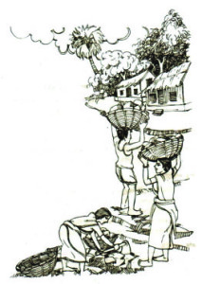
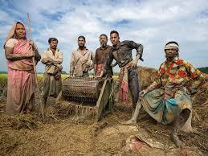
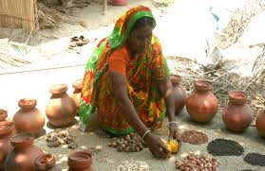
নিচের ছবি গুলোতে কী দেখতে পাচ্ছ?

Slide 4
আজকের পাঠ শিরোনামঃ
নারী
লেখকঃ কাজী নজরুল ইসলাম

Slide 5
শিখন ফল
এই পাঠ শেষে শিক্ষার্থীরা ......
১। কবি পরিচিতি সম্পর্কে বলতে পারবে।
২। নতুন নতুন শব্দের অর্থ বলতে পারবে।
৩। ‘নারী’ কবিতাটির ভাবার্থ বলতে পারবে।

Slide 6
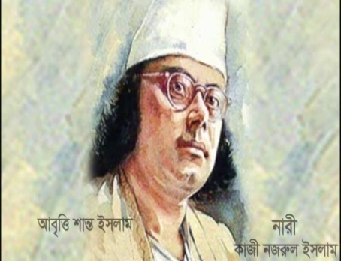
লেখক পরিচিতি
জন্মঃ১৩০৬
বঙ্গাব্দ
মৃত্যুঃ ১৯৭৬খ্রীঃ
ঢাকায়।
১৯৭৬খ্রীঃ
নাগরিকত্ব দান
ও
একুশে পদক পান।
জন্ম স্থানঃ বর্ধমান জেলা
বিখ্যাত গ্রন্থঃ
গল্পঃ শিউলিমালা,
কাব্যগ্রন্থঃ সর্বহারা
উপন্যাসঃমৃত্যুক্ষুধা
নাটকঃ মধুমালা।
উপাধিঃ বিদ্রোহী কবি

Slide 7
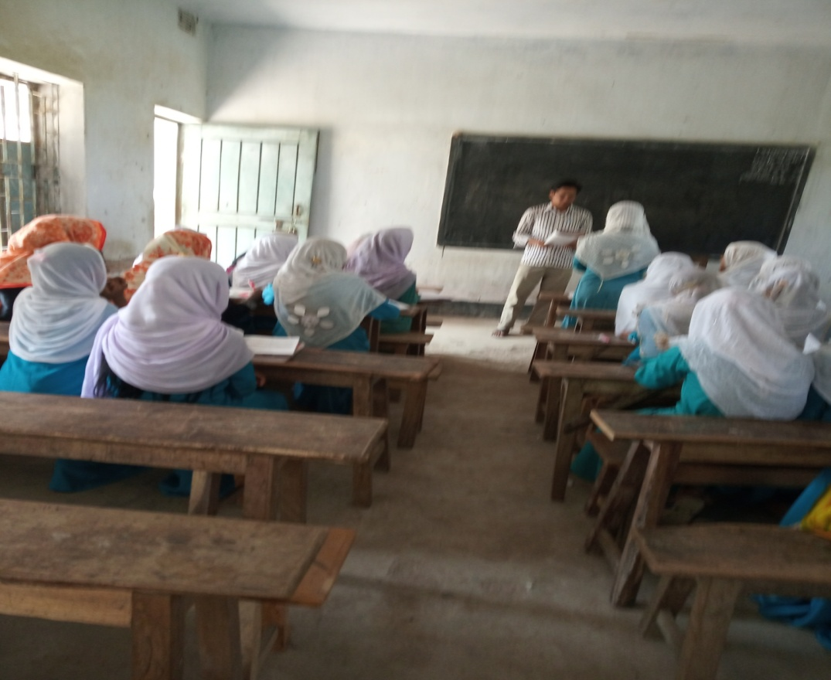
আদর্শপাঠ

Slide 8
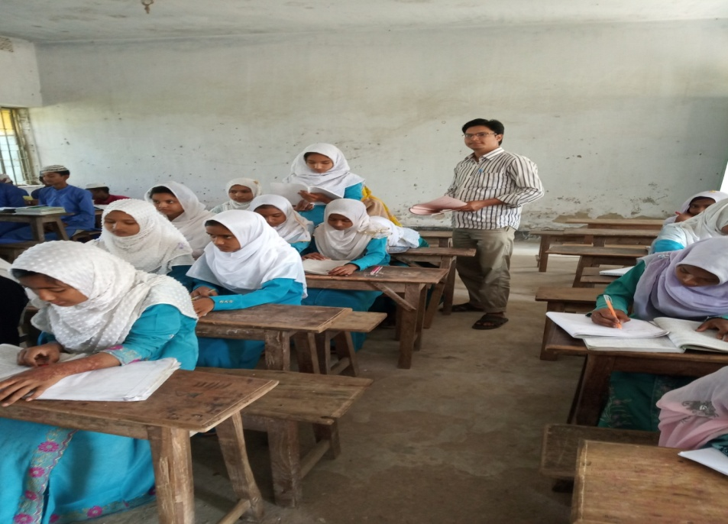
সরব পাঠ

Slide 9
চলো একটা ভিড়িও দেখি ......।

Slide 10
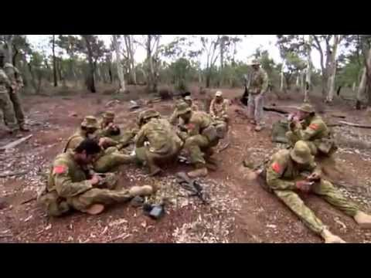
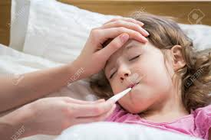
শব্দের অর্থ
রণ
যুদ্ধ,লড়াই
ডঙ্কা
জয়ঢাক
পীড়া
যন্ত্রনা,কষ্ট,বেদনা

Slide 11
সাম্যের গান গাই-
আমার চক্ষে নারী পুরুষের-রমণী কোনো ভেদাভেদ নাই।
বিশ্বের যা-কিছু মহান সৃষ্টি চির কল্যাণকর
অর্ধেক তার করিয়াছে নারী,অর্ধেক তার নর।

Slide 12
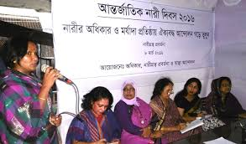
বিশ্বের যা-কিছু এল পাপ- তাপ বেদনা অশ্রুবারি
অর্ধেক তার আনিয়াছে নর, অর্ধেক তার নারী।
জগতের যত বড়বড় জয় বড় বড় অভিযান
মাতা ভগ্নি ও বধুদের ত্যাগে হইয়াছে মহীয়ান।

Slide 13
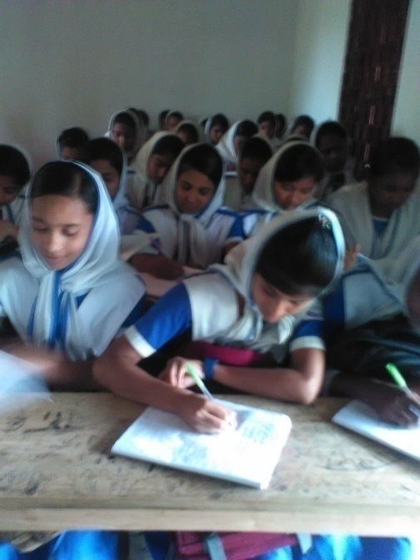
একক কাজ
১। নারীদের কেন বিজয়লক্ষী বলা হয়েছে?
২। ‘কত নারী দিল সিঁথীর সিঁদুর’ বলতে কী বোঝানো হয়েছে?

Slide 14
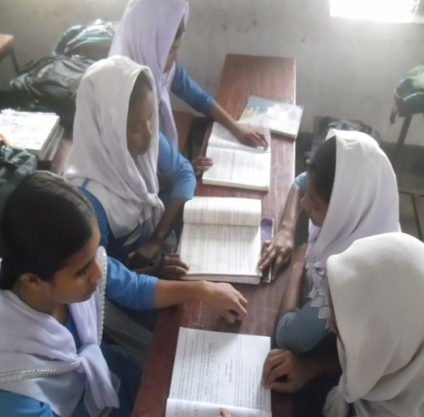
জোড়ায় কাজ
সাম্য বা সমতার যুগে নারীদের কতটুকু মূল্যায়ন করা হচ্ছে? বুঝিয়ে লিখ।

Slide 15
মূল্যায়ন
কাজী নজরুল কত বঙ্গাব্দে জন্ম গ্রহন করেন?
ক। ১৩০৫বঙ্গাব্দে খ। ১৩০৬বঙ্গাব্দে
গ। ১৩০৭ বঙ্গাব্দে ঘ। ১৩০৮বঙ্গাব্দে
নারী’ কবিতা কাজী নজরুল ইসলামের কোন
কাব্যগ্রন্থ থেকে নেওয়া হয়েছে?
‘
ক।’ পর্ণপূট খ। রুপসী বাংলা
গ। সাম্যবাদী ঘ।অশ্রুমালা
বীরের স্মৃতির স্তম্ভের গায়ে কার নাম লেখানাই?
ক। নারীর সিঁথির সিঁদুর খ।বধুদের আত্নত্যাগ
গ। ভগ্নির আত্নত্যাগ ঘ। বোনের সেবা

Slide 16
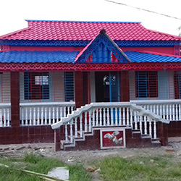
বাড়ীর কাজ
১।বর্তমান সমাজে নারীদের অবস্থা সম্পর্কে তোমার মতামত উপস্থাপন কর।

Slide 17
ধন্যবাদ

